Slide 1

Desvelando la Pila del Procesador ARM de 64 bits
La pila en los procesadores ARM de 64 bits es una estructura de memoria fundamental. Almacena información temporal y direcciones de retorno. Es vital para la gestión de llamadas a funciones y subrutinas.

Slide 2

Competencia
El estudiante analiza el funcionamiento de la arquitectura ARM y sus modos de operación, mediante el estudio de registros, instrucciones y diagramas estructurales, para optimizar el rendimiento de programas en microcontroladores.

Slide 3
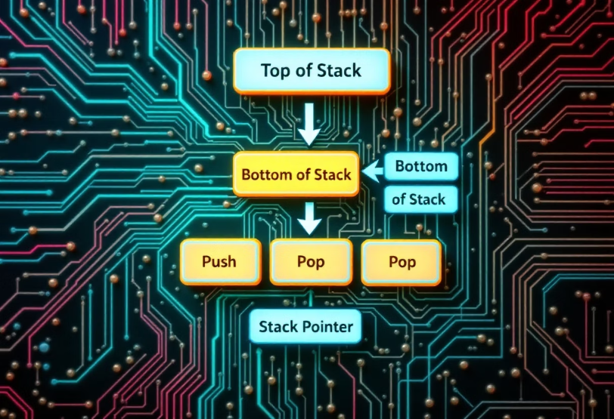
Funcionamiento de la Pila en ARM64
El registro SP (Stack Pointer) rastrea el tope de la pila. La pila crece típicamente hacia abajo en la memoria. Cada operación PUSH disminuye el SP. Las operaciones POP lo incrementan. Protege variables locales y valores de retorno. Esto asegura la continuidad durante la ejecución del programa.

Slide 4





Instrucciones para Manipular la Pila
PUSH
Guarda registros o valores actuales en la pila.
POP
Recupera datos del tope de la pila.
STR/STM y LDR/LDM
Se usan para manipulación avanzada. Son instrucciones de almacenamiento/carga múltiple.
Macros
En ARM64, PUSH y POP son macros. Implementan STR/LDR sobre el registro SP.

Slide 5




Casos de Uso Típicos de la Pila en ARM64
Almacenamiento
Guarda registros durante interrupciones. También durante llamadas a funciones.
Gestión
Controla las variables locales de cada función. Esto es crucial para el aislamiento.
Implementación Segura
Asegura el regreso tras subrutinas. También el manejo de errores. Es muy fiable.
Estructura Base
Es fundamental para la recursión. Además, para pasos intermedios de algoritmos complejos.

Slide 6
Retrospeccion
Analisis
Puedo analizar en que escenarios debo utilizar la pila del procesador
Implementacion
Puedo implementar una funcion recursiva utilizando la pila corectamente
Identificacion
Se identificar las ventajas y desventajas del uso de la pila del procesador.

